Slide 1

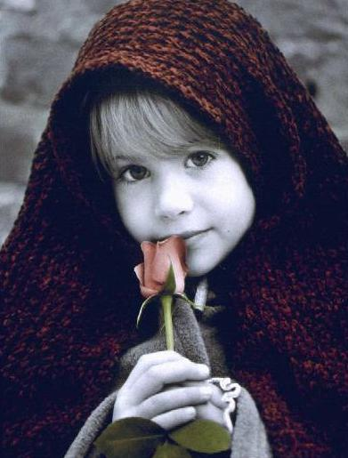

Quantas Vezes

Slide 2
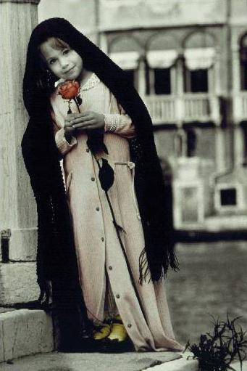
Quantas vezes nós pensamos em desistir, deixar de lado, o ideal e os sonhos;
Quantas vezes batemos em retirada, com o coração amargurado pela injustiça;
Quantas vezes sentimos o peso da responsabilidade, sem ter com quem dividir;
Quantas vezes sentimos solidão mesmo cercado de pessoas;

Slide 3

Quantas vezes falamos, sem sermos notados;
Quantas vezes lutamos por uma causa perdida;
Quantas vezes voltamos para casa com a sensação de derrota;
Quantas vezes aquela lágrima, teima em cair, justamente na hora em que precisamos parecer fortes;
Quantas vezes pedimos à Deus um pouco de força, um pouco de luz;

Slide 4

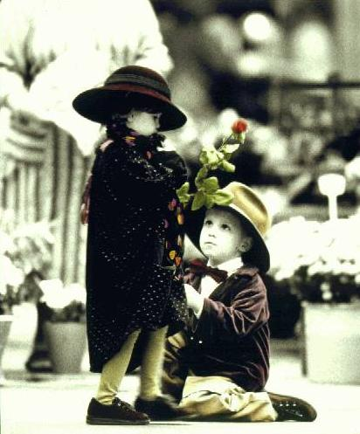

E a resposta vem, seja lá como for,
Um cartãozinho, um bilhete, um gesto de amor;
Um sorriso,
Um olhar cúmplice,

Slide 5
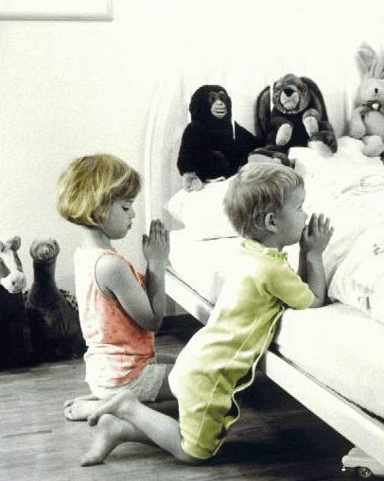
E a gente insiste. Insiste
em prosseguir, em acreditar,
Em transformar, em dividir,
Em estar, em ser;
E Deus insiste em nos abençoar, em nos mostrar o Caminho;
Aquele mais difícil, mais complicado, mais bonito.

Slide 6
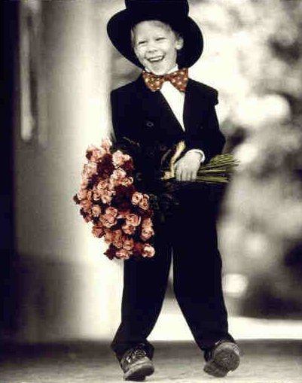
E a gente insiste em seguir,
por que tem uma missão.....
Ser Feliz!

Slide 7
Vá atrás de quem você ama...
"Nunca deixe aquilo que ama por aquilo que deseja,
pois aquilo que você deseja te deixará pelo que ama.."

